Slide 1
МУНИЦИПАЛЬНОЕ БЮДЖЕТНОЕ ОБЩЕОБРАЗОВАТЕЛЬНОЕ УЧРЕЖДЕНИЕ СРЕДНЯЯ ОБЩЕОБРАЗОВАТЕЛЬНАЯ ШКОЛА № 11 МУНИЦИПАЛЬНОГО ОБРАЗОВАНИЯ ГОРОД-КУРОРТ АНАПА ИМЕНИ ГЕРОЯ СОВЕТСКОГО СОЮЗА СТЕПАНА МИХАЙЛОВИЧА ЖОЛОБА (МБОУ СОШ № 11 им. С. М. Жолоба)

Slide 2
Проведение регионального тренировочного мероприятия
по организации и проведении ОГЭ
по математике с участием обучающихся 9 классов МБОУ СОШ № 11 им. С. М. Жолоба
26 марта 2024 года

Slide 3
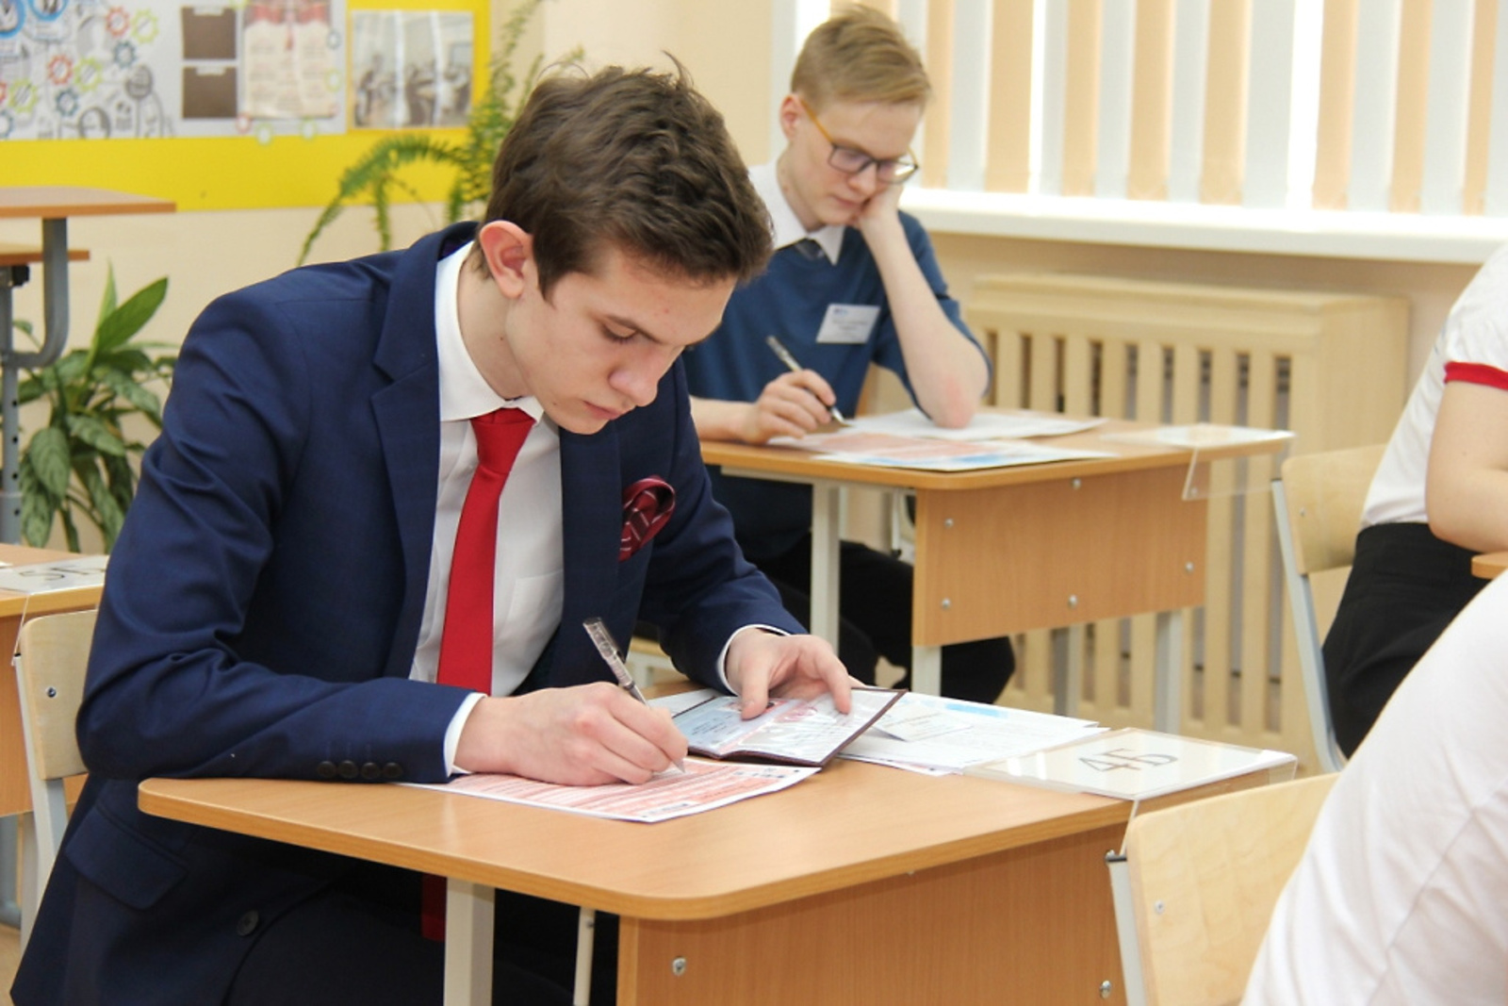
В соответствии с планом подготовки к государственной итоговой аттестации выпускников 9-го класса 26 марта 2024 года проведен пробный экзамен в форме ОГЭ для выпускников 9-го класса по математике. При проведении пробного ОГЭ все участники строго руководствовались Порядком проведения основного государственного экзамена, соблюдалась вся процедура его проведения.

Slide 4
Назначение предэкзаменационной работы – оценить уровень подготовки по обязательным предметам и предметам по выбору выпускников основной школы.

Slide 5
Цель: - отработать процедуру организации и проведения ОГЭ; - проверить уровень усвоения обучающимися материала за курс основного общего образования; - определить качество заполнения бланков ОГЭ; - оценить подготовку выпускников 9-го класса к ОГЭ по обязательному предмету.

Slide 6
План работы:
Продолжить работу по отработке системы повторения, обобщения и систематизации учебного материала в целях подготовки к ОГЭ.
Больше внимания уделять решению второй части.
При подготовке хорошо успевающих учащихся следует уделять больше внимания решению нестандартных задач и обучению составления плана решения задачи и грамотного его оформления;
Проводить разбор методов решения задач повышенного уровня сложности, проверяя усвоение этих методов на самостоятельных работах и дополнительных занятиях.
Больше включать в тематические контрольные и самостоятельные работы задания в тестовой форме (с кратким ответом).
На уроках отрабатывать вычисления и преобразования, на дополнительных занятиях применять индивидуальный подход к набору решаемых номеров для успешного прохождения Государственной Итоговой Аттестации.

